Slide 1
Појам, функција, покретање и радно окружење програма MS PowerPoint

Slide 2
Појам
Microsoft PowerPoint – програм за израду мултимедијалних презентација
Мултимедија – скуп садржаја у виду текста, слика, анимација, звучног и видео записа
Дио MS Office пакета (група програма за канцеларијско пословање)

Slide 3
Покретање програма
Помоћу менија Start
Двокликом на икону пречице програма
Двокликом на икону извршне датотеке програма
Употребом функције Претражи (Search)

Slide 4
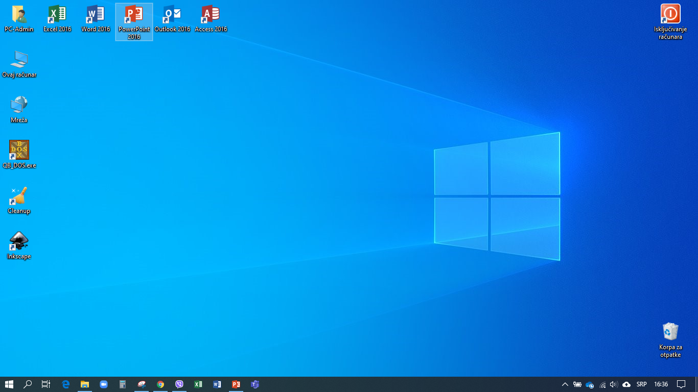
Покретање помоћу менија Start

Slide 5
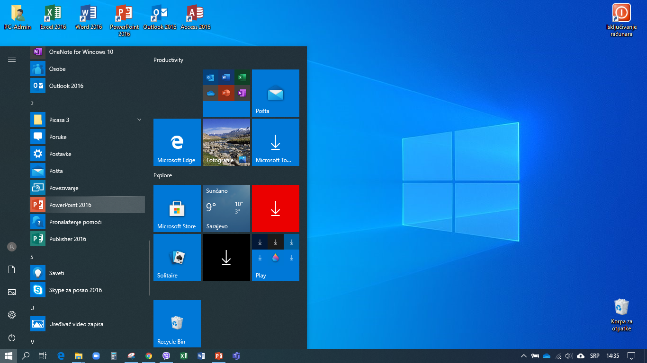
Покретање помоћу менија Start

Slide 6
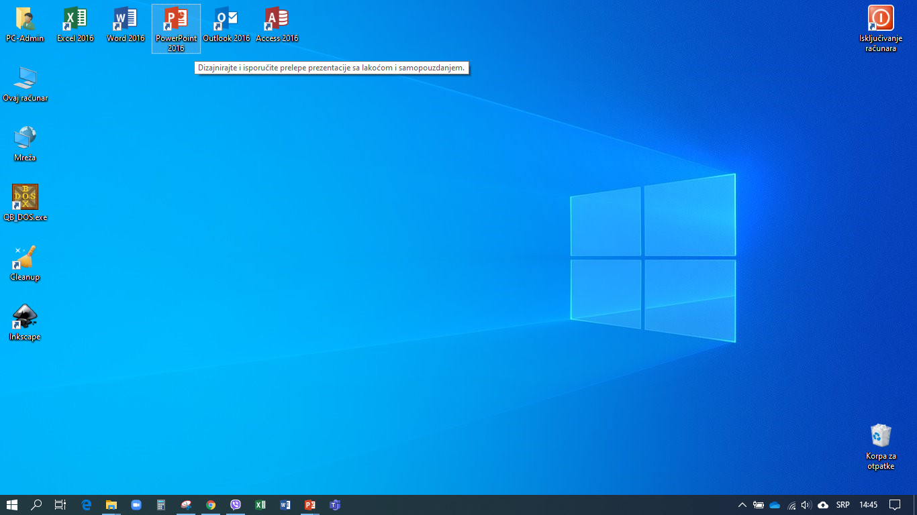
Покретање двокликом на икону пречице

Slide 7
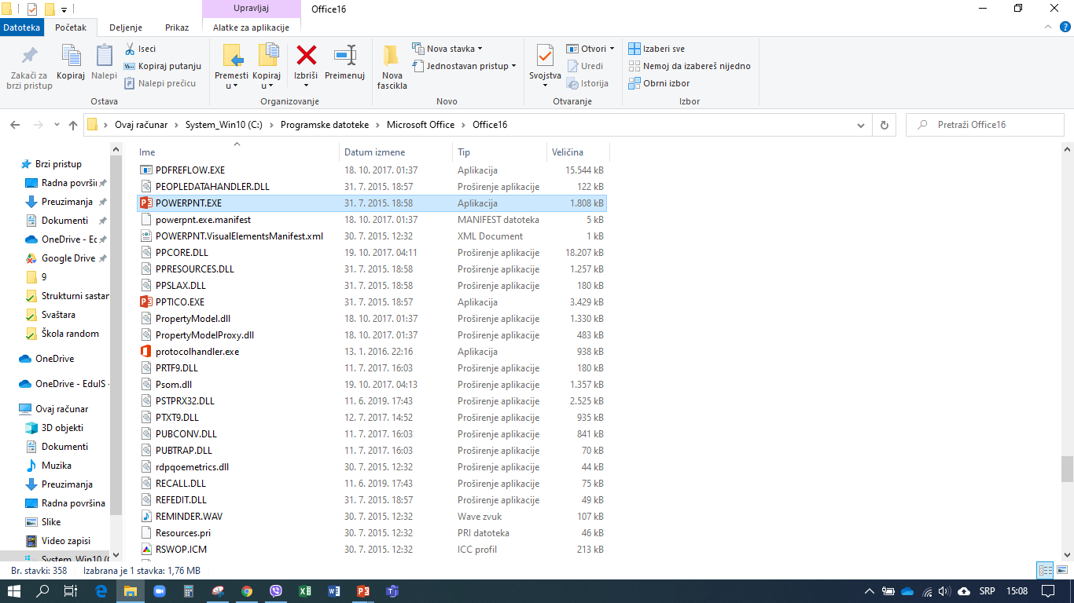
Покретање преко извршне датотеке

Slide 8
Покретање употребом претраге

Slide 9
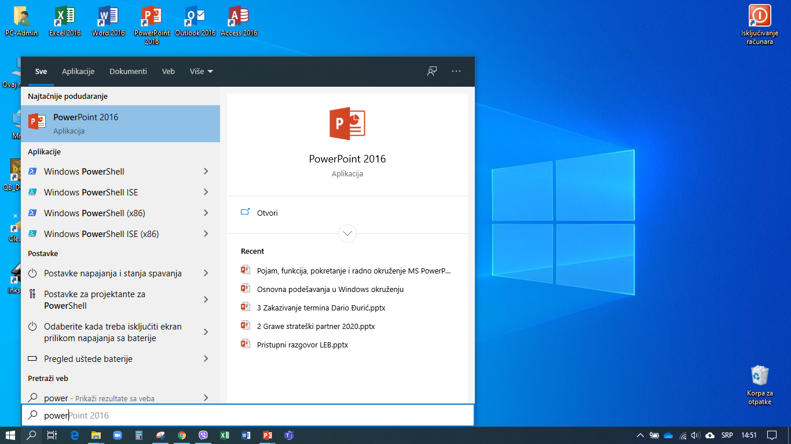
Покретање употребом претраге

Slide 10
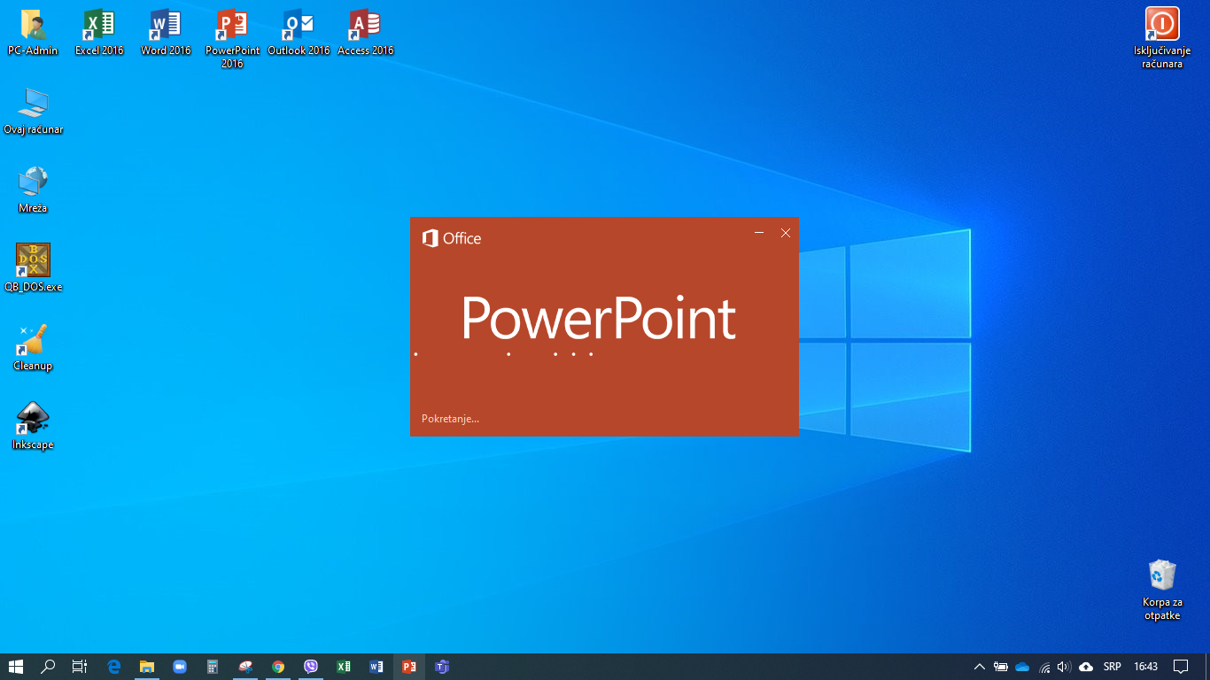
Покретање програма

Slide 11
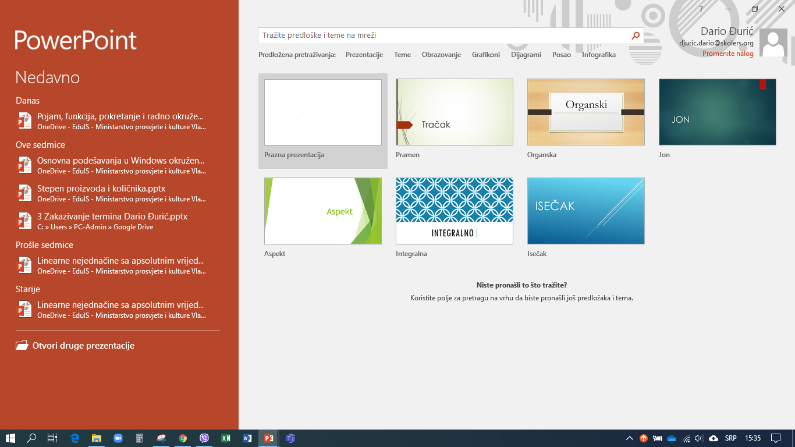
Радно окружење

Slide 12
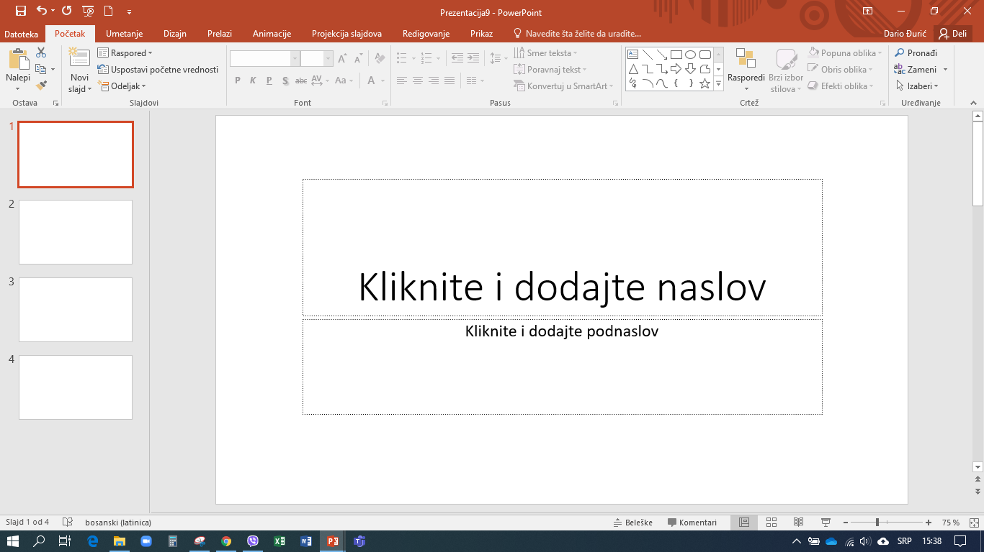
Елементи програмског прозора
Насловна линија
Картице менија
Стандардне алатке
Окно слајдова
Радни простор
Статусна трака

Slide 13
Домаћи задатак
Покренути PowerPoint на три различита начина
Прелистати картице менија, погледати алатке које се у њима налазе и идентификовати оне које су исте као у програму за обраду текста

